Slide 1
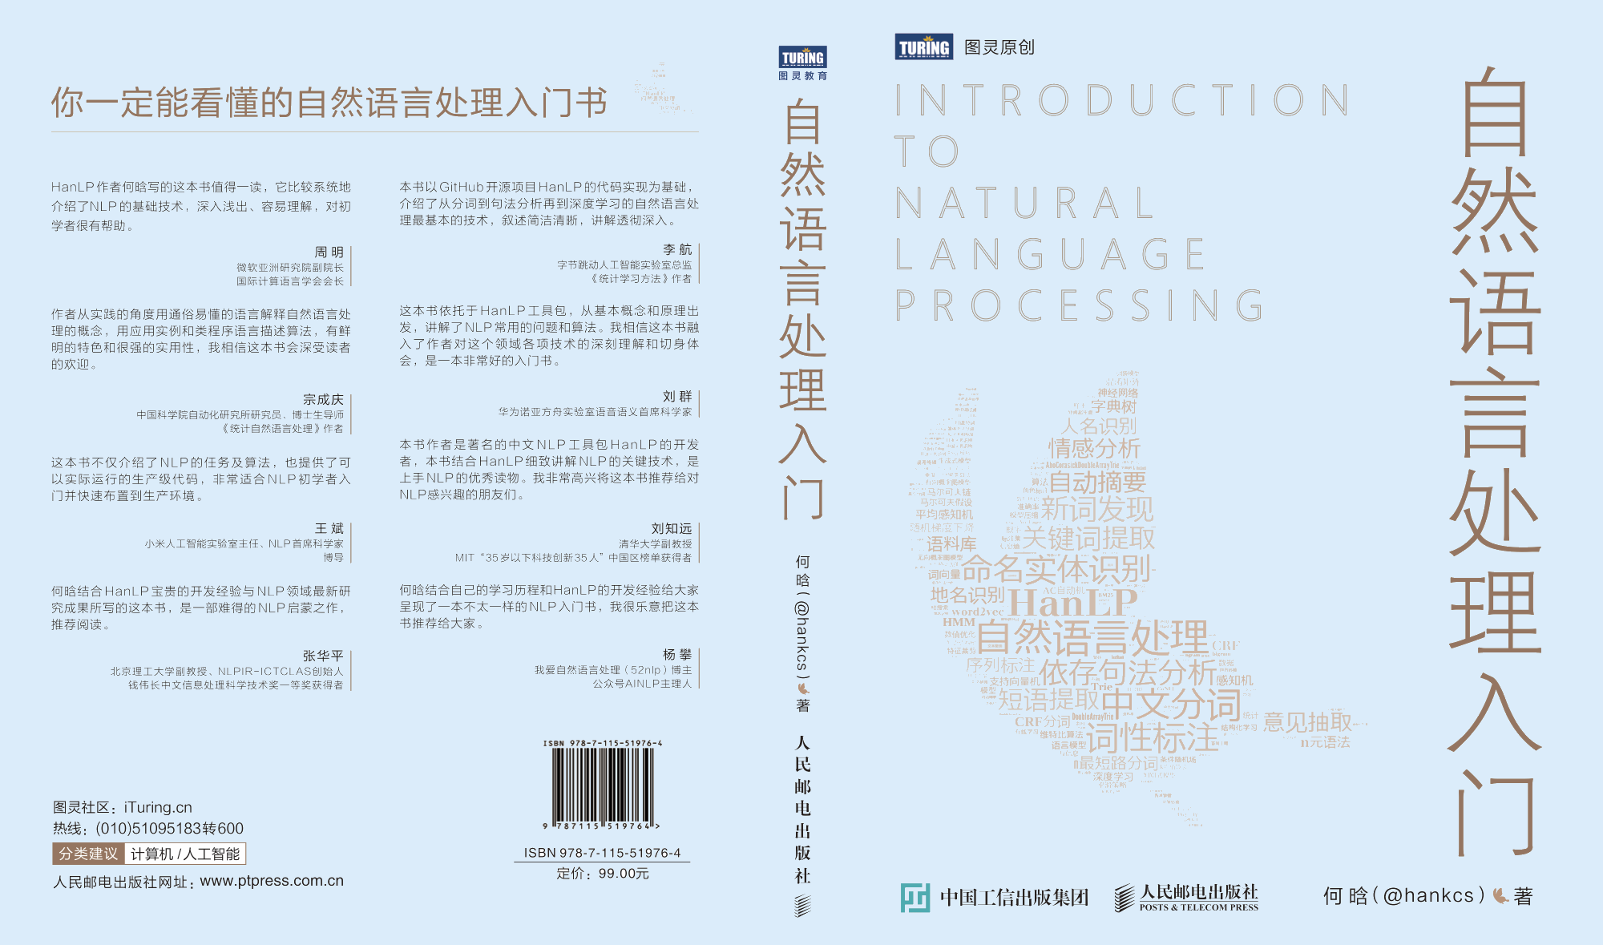
第九章 信息抽取

Slide 2
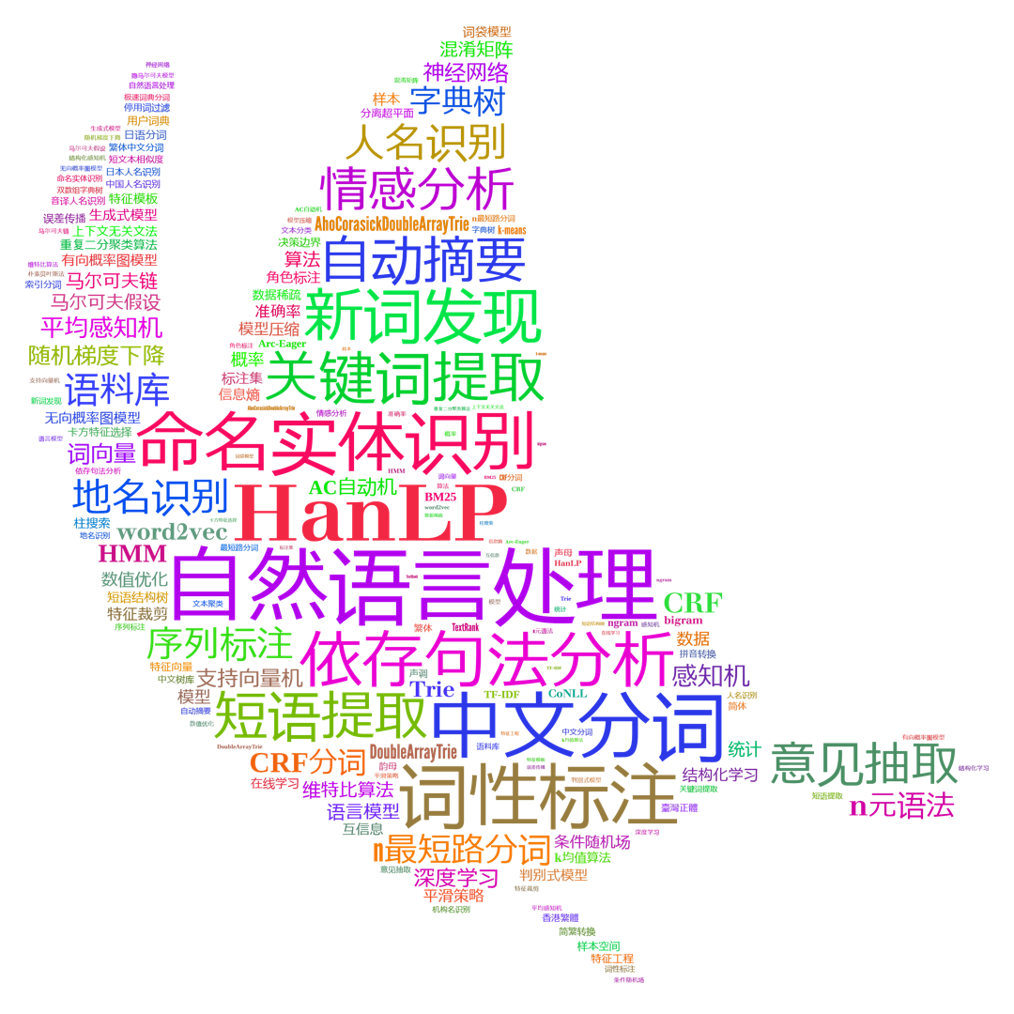
第九章 信息抽取
9.1 新词提取
9.2 关键词提取
9.3 短语提取
9.4 关键句提取
9.5 总结

Slide 3
9.1.1 概述
什么是新词？
新词是一个相对的概念
你觉得新，我不一定觉得新
词典之外的词语（也就是未登录词OOV）称作新词

Slide 4
9.1.2 基本原理
提取出大量文本（生语料）中的词语，无论新旧；
用词典过滤掉已有的词语，于是得到新词。

Slide 5
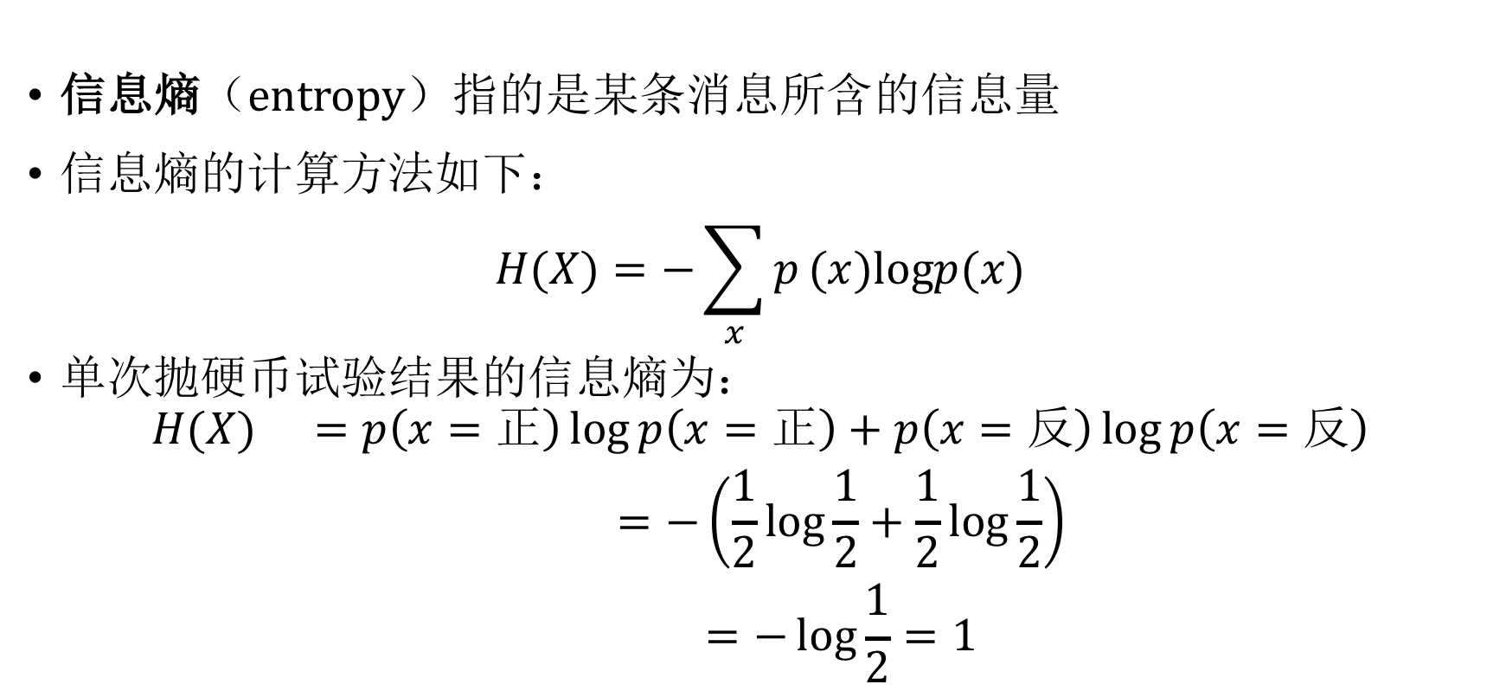
9.1.3 信息熵
信息熵（entropy）指的是某条消息所含的信息量
信息熵的计算方法如下：
$$H(X)=−\sum_{x}{p}(x)logp(x)$$
单次抛硬币试验结果的信息熵为：
$$\begin{matrix}H(X) & =p\left(x=正\right)\log{p\left(x=正\right)}+p\left(x=反\right)\log{p\left(x=反\right)} \\ & =−\left(\frac{1}{2}\log{\frac{1}{2}}+\frac{1}{2}\log{\frac{1}{2}}\right) \\ & =−\log{\frac{1}{2}}=1\end{matrix}$$

Slide 6

9.1.4 互信息
互信息（Mutual Information）指的是两个离散型随机变量$X$与$Y$相关程度的度量，定义如下：

Slide 7
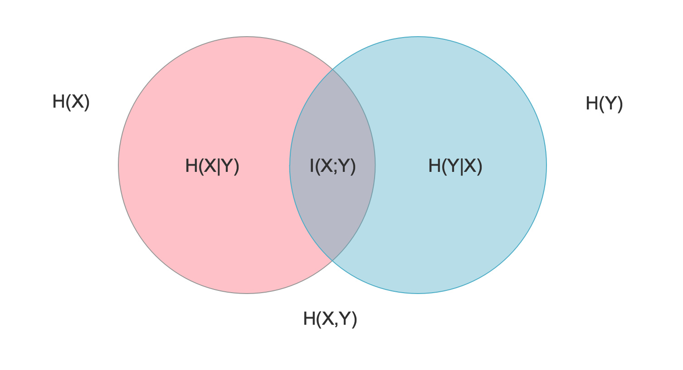
9.1.4 互信息

Slide 8
9.1.5 实现
有了左右信息熵和互信息之后，将两个指标低于一定阈值的片段过滤掉，剩下的片段按频次降序排列，截取最高频次的N个片段即完成了词语提取流程
List<WordInfo> wordInfoList = HanLP.extractWords(IOUtil.newBufferedReader(corpus), 100); System.out.println(wordInfoList);

Slide 9
9.1.5 实现
红楼梦 | 西游记 | 水浒传 | 三国演义
[什么, 凤姐, 贾母, 黛玉, 姑娘, 宝钗, 怎么, 丫头, 如今, 老太太, 贾政, 奶奶, 自己, 贾琏, 平儿, 老爷, 东西, 告诉, 咱们, 姨妈, 薛姨妈, 所以, 探春, 紫鹃, 鸳鸯, 湘云, 如此, 妹妹, 婆子, 贾珍, 李纨, 答应, 尤氏, 晴雯, 媳妇, 屋里, 打发, 刘姥姥, 小丫头, 林黛玉, 薛蟠, 香菱, 孩子, 姊妹, 到底, 明白, 连忙, 丫鬟, 麝月, 姨娘, 哥哥, 贾蓉, 小厮, 果然, 周瑞, 意思, 怎么样, 主意, 已经, 越发, 跟前, 瞧瞧, 房中, 喜欢, 贾赦, 惜春, 句话, 雨村, 贾芸, 吩咐, 况且, 悄悄, 嫂子, 兄弟, 素日, 芳官, 金桂, 贾环, 言语, 雪雁, 时候, 多少, 许多, 嬷嬷, 迎春, 林之孝, 糊涂, 十分, 女孩, 伏侍, 奴才, 预备, 衣服, 请安, 林姑娘, 收拾, 赵姨娘, 莺儿, 年纪, 父亲] | [行者, 八戒, 师父, 三藏, 大圣, 唐僧, 沙僧, 菩萨, 和尚, 怎么, 妖精, 甚么, 悟空, 国王, 徒弟, 呆子, 闻言, 如何, 今日, 兄弟, 宝贝, 取经, 铁棒, 认得, 果然, 东土, 性命, 观看, 神通, 公主, 玉帝, 变作, 哥哥, 门外, 土地, 欢喜, 陛下, 太宗, 贫僧, 金箍, 变做, 爷爷, 模样, 多少, 十分, 兵器, 袈裟, 怪物, 变化, 手段, 近前, 往西, 唬得, 娘娘, 衣服, 猪八戒, 左右, 仔细, 吩咐, 金箍棒, 师徒们, 晓得, 奈何, 观音, 安排, 言语, 孙悟空, 钉钯, 叩头, 毫毛, 关文, 半空, 五百, 拜佛, 递与, 妖邪, 筋斗, 汝等, 抬头, 径至, 战兢兢, 许多, 孩儿, 扯住, 齐天大圣, 葫芦, 皇帝, 收拾, 壁厢, 小的们, 忍不住, 佛祖, 未曾, 玄奘, 往西天, 本事, 造化, 白马, 求经, 揭谛] | [宋江, 李逵, 武松, 如何, 哥哥, 林冲, 吴用, 头领, 兄弟, 智深, 太尉, 戴宗, 卢俊义, 梁山泊, 燕青, 先锋, 好汉, 花荣, 晁盖, 柴进, 石秀, 王庆, 杨志, 呼延灼, 鲁智深, 太公, 秦明, 公孙胜, 张顺, 史进, 兄长, 朱仝, 阮小, 知府, 关胜, 张清, 商议, 庄客, 杨雄, 李俊, 性命, 弟兄, 东京, 西门, 怎地, 许多, 随即, 和尚, 收拾, 甚么, 小喽罗, 高太尉, 宋公明, 慌忙, 众头领, 向前, 朴刀, 时迁, 朝廷, 认得, 雷横, 枢密, 徐宁, 西门庆, 安排, 唤做, 解珍, 员外, 王婆, 刘唐, 琼英, 分付, 解宝, 十余, 寻思, 酒店, 大怒, 方腊, 孙立, 董平, 左右, 童贯, 旋风, 高俅, 梁中书, 索超, 乔道清, 必然, 吴学究, 黄信, 长老, 大虫, 师父, 押司, 传令, 施恩, 朱贵, 迎接, 将佐, 城池] | [玄德, 孔明, 却说, 司马, 丞相, 关公, 云长, 荆州, 夏侯, 吕布, 张飞, 诸葛, 商议, 孙权, 魏延, 赵云, 左右, 刘备, 司马懿, 姜维, 次日, 东吴, 袁绍, 十余, 周瑜, 陛下, 都督, 黄忠, 背后, 太守, 有诗, 孟获, 先锋, 邓艾, 诸葛亮, 张辽, 江东, 奈何, 曹仁, 徐州, 成都, 徐晃, 忽然, 喊声, 鲁肃, 众官, 祁山, 百姓, 十里, 庞德, 百余, 接应, 刘表, 董卓, 许褚, 分付, 粮草, 许都, 皇叔, 孙策, 文武, 追赶, 五千, 洛阳, 五百, 兄弟, 关兴, 星夜, 挺枪, 孙乾, 西川, 子龙, 准备, 袁术, 司马昭, 刘璋, 曹洪, 张翼, 甘宁, 夏侯渊, 一彪, 英雄, 孟达, 乘势, 陆逊, 吕蒙, 朝廷, 于禁, 首级, 襄阳, 曹丕, 埋伏, 传令, 坚守, 投降, 张苞, 遣使, 庞统, 心腹, 郭淮]

Slide 10
9.2 关键词提取
词频
TF-IDF
TextRank

Slide 11

9.2.2 TF-IDF
相较于词频，TF-IDF还综合考虑词语的稀有程度
其中，$t$代表单词（term），$d$代表文档（document），$TF(t,d)$代表$t$在$d$中的出现频次，$DF(t)$代表有多少篇文档包含$t$。$DF$的倒数（inverse）称为$IDF$，这也是TF-IDF得名的由来

Slide 12
9.2.3 TextRank
TextRank就是PageRank在文本上的应用
PageRank将互联网看作有向图，互联网上的网页视作节点，迭代更新权重

Slide 13
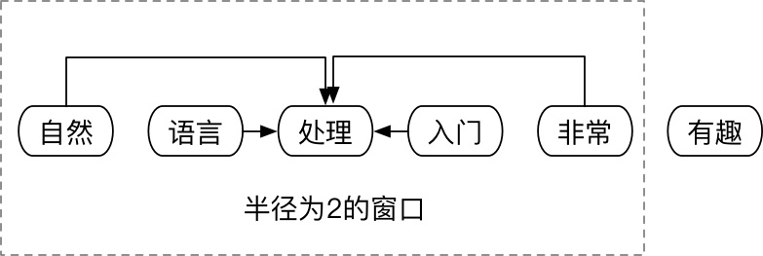
9.2.3 TextRank
将PageRank应用到关键词提取，将单词视作节点而已，每个单词的外链来自自身前后固定大小的窗口内的所有单词

Slide 14
9.3 短语提取
将新词提取中的“字符”替换为“单词”，马上得到短语提取
注意先过滤停用词才能得到更好的效果

Slide 15
9.4 关键句提取
改进链接的BM25权重计算
窗口的中心句与相邻的句子间的链接有强有弱，相似的句子将得到更高的投票

Slide 16

9.4 关键句提取
$k_{1}$和$b$是两个常数，$avgDL$是所有文档的平均长度
$k_{1}$越大，TF对文档得分的正面影响越大。$b$越大，文档长度对得分的负面影响越大

Slide 17
9.4.2 TextRank
以BM25相似度作为PageRank中的链接的权重，于是得到一种改进算法，称为TextRank

Slide 18
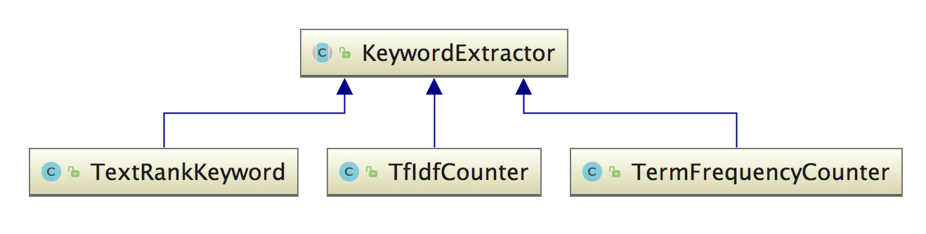
9.5 总结
常见的无监督信息抽取算法
关键词提取
关键句提取
新词、短语提取

